Slide 1
De aarde staat onder water
Hoe lokale regeneratieve economieën een oplossing kunnen bieden voor de uitdagingen van de 21e eeuw
Gilberto Morishaw

Slide 2
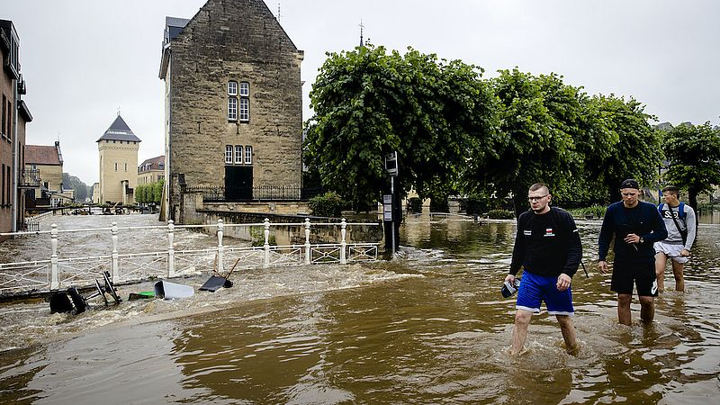

Slide 3
Natuur wordt niet correct gewaardeerd.
Mensen coördineren op basis van een beperkt en egocentrisch wereldbeeld.

Slide 4
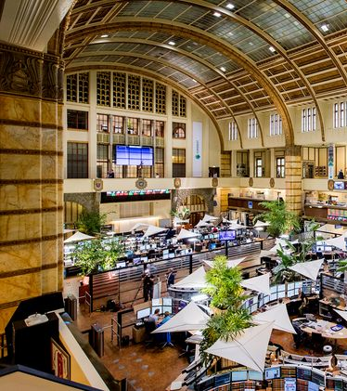
Financiële systemen gebouwd op basis van een verouderd en vernietigend wereldbeeld.

Slide 5
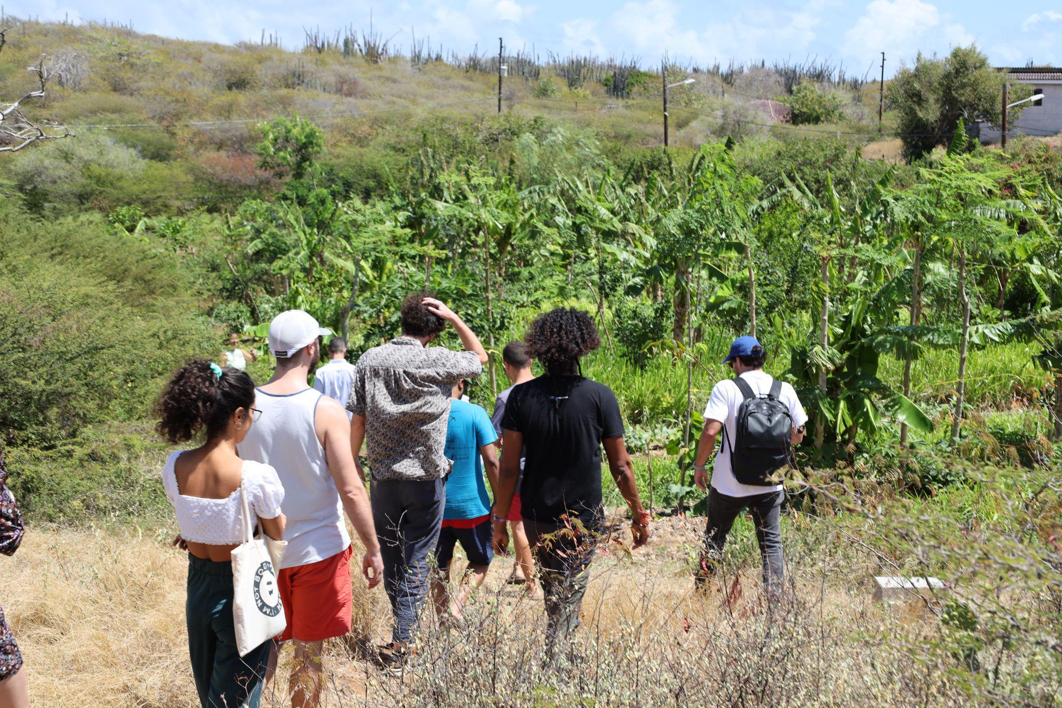
Impact maken is moeilijk door de mismatch van resources en needs.
Minder kansen en zekerheid in de impact sector.

Slide 6
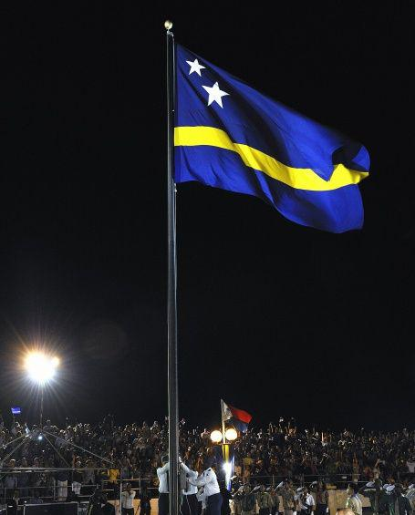
Geen impact zonder geld
Gemeenschappen en landen zonder de financiële middelen om ontwikkeling te bekostigen blijven altijd afhankelijk.
Een concreet voorbeeld is Curaçao, een land binnen het Nederlandse Koninkrijk dat niet de financiële middelen heeft om te investeren in impact.

Slide 7
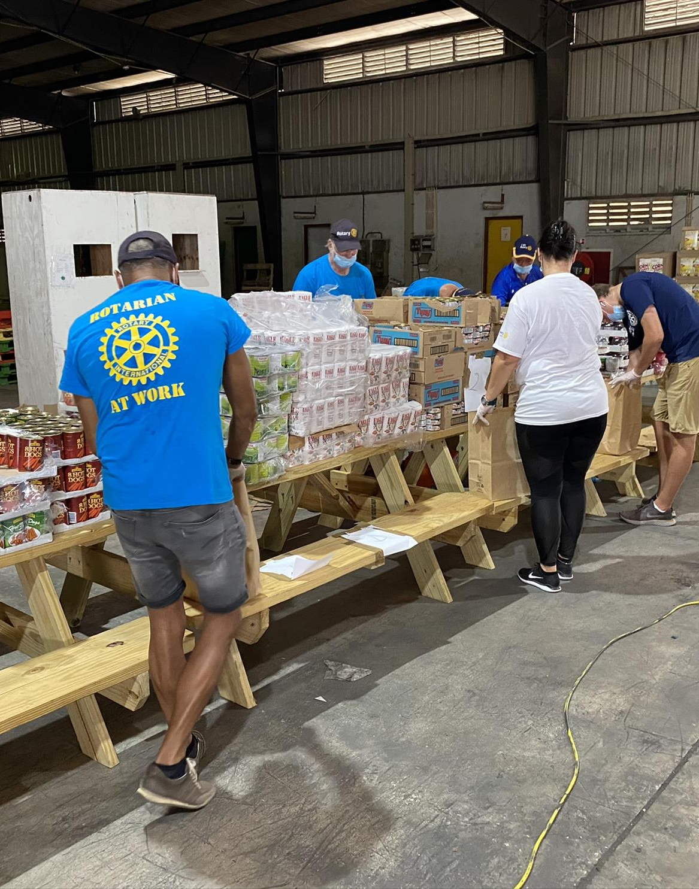
Een nieuwe economie
Een economie die de natuur en sociale waarde correct waardeert
Snel kan reageren op schokken en benodigdheden
Collectief bezit en actie bevordert
Lokale gemeenschappen de tools geeft om hun eigen waardes te bepalen

Slide 8
Het heruitvinding van ons systeem.
Het gebruiken van nieuwe technologieën en methodes gebaseerd op regeneratie waardes.

Slide 9
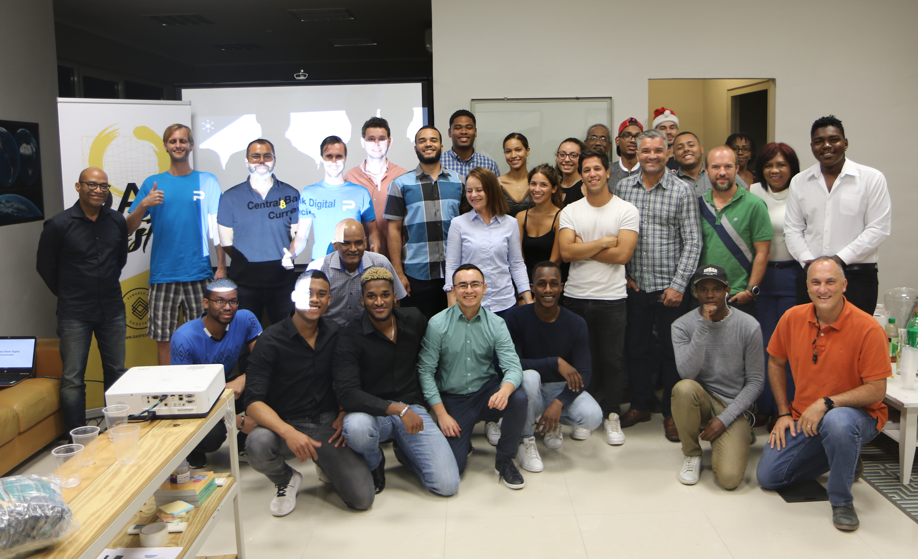
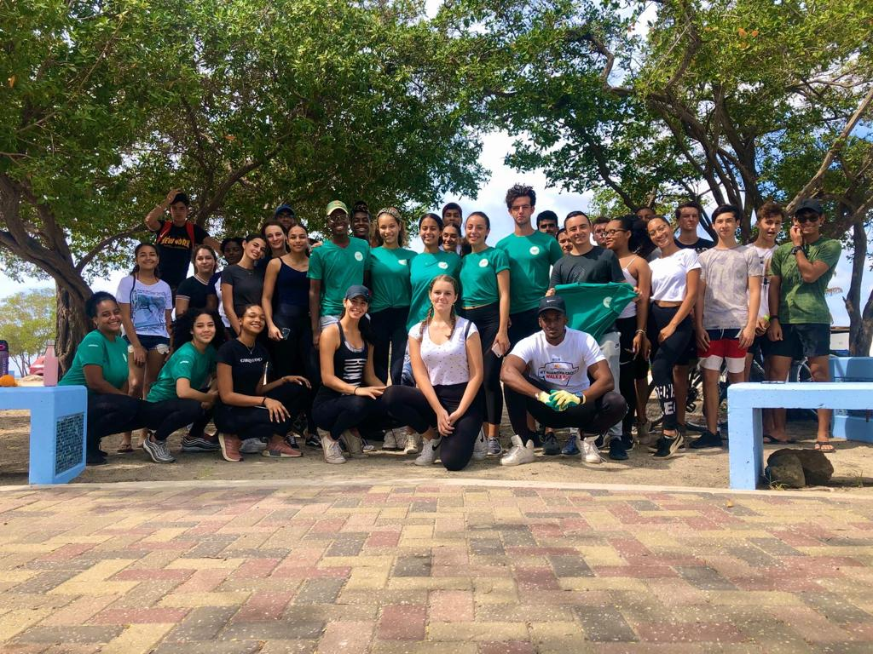
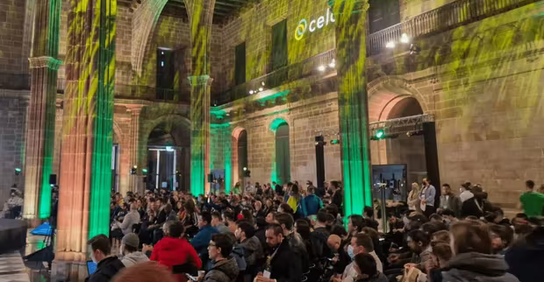
Stap voor stap naar de juiste richting
Een process van leren, ontdekken, proberen, vallen, bouwen, verbinden en creeeren.

Slide 10
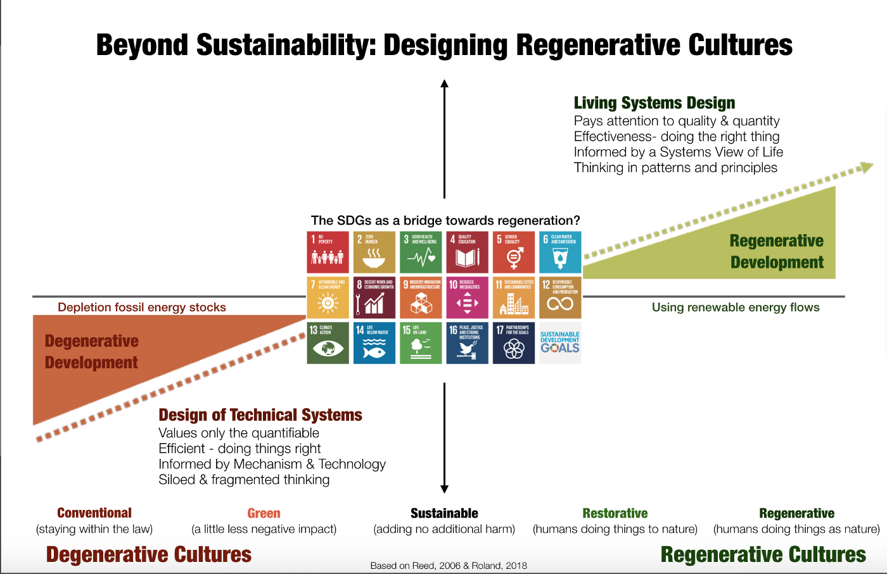

Slide 11
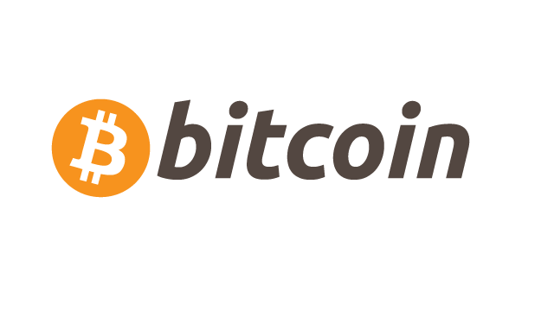
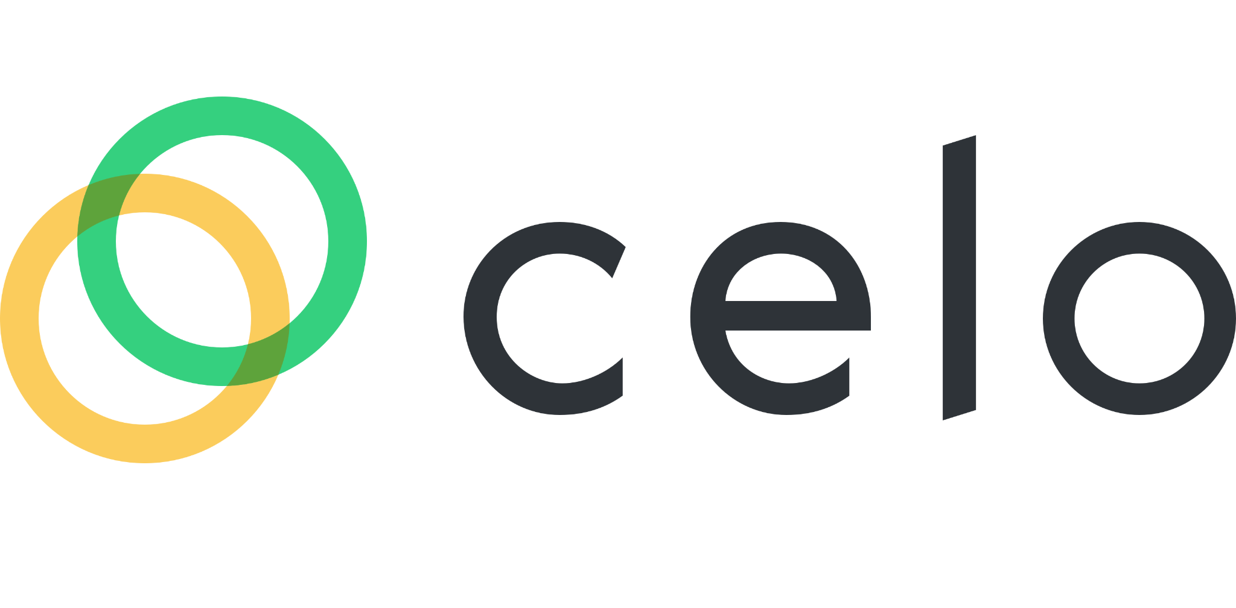
Blockchain technologie helpt vertrouwen te creëren tussen partijen zonder een benodigde centrale structuur of middelman
Bitcoin was het eerste project dat gebruik maakte van een technologie die wij nu kennen als Blockchain.
Een Blockchain is een publieke database die bijgehouden wordt door een decentraal netwerk van computers die samen een grootboek bij houden van transacties en balansen. De grootste nadeel hierbij is dat het veel energie verslindt.
Blockchain = Database Technologie
Bitcoin en digitale waarde gebouwd op een Blockchain
Onveranderlijkheid
Permissieloos
Autonoom
Als er eenmaal overeenstemming is bereikt over een bepaalde toestand, kan deze nooit meer worden gewijzigd
Iedereen met een internetverbinding kan een protocol gebruiken en mede-eigenaar worden
Het functioneert onafhankelijk van één entiteit of institutie

Slide 12
Blockchain heeft een transitie gestart naar Web 3.0 - een digitale infrastructuur die geheel beheerd wordt door de gebruikers
Web 1.0 Alleen-lezen Informatie Economie Bestaande informatie werd verzameld in een enkele database
Web 2.0 Lezen & Schrijven Platform Economie Individuen kregen de mogelijkheid om informatie te creëren in een wereldwijde database
Web 3.0 Lezen, Schrijven & Uitvoeren Token Economie Individuen hebben het potentieel om geld te verdienen met hun eigen gegevens
Blockchain-technologie kan de fundamenten van het moderne web nivelleren en politieke, financiële en culturele instellingen die daarvan afhankelijk zijn, uitdagen. Web 3.0 is een tweede beroep op de basis idealen van het internet: vrije en open toegang tot informatie, verbinding, en uitwisseling.

Slide 13
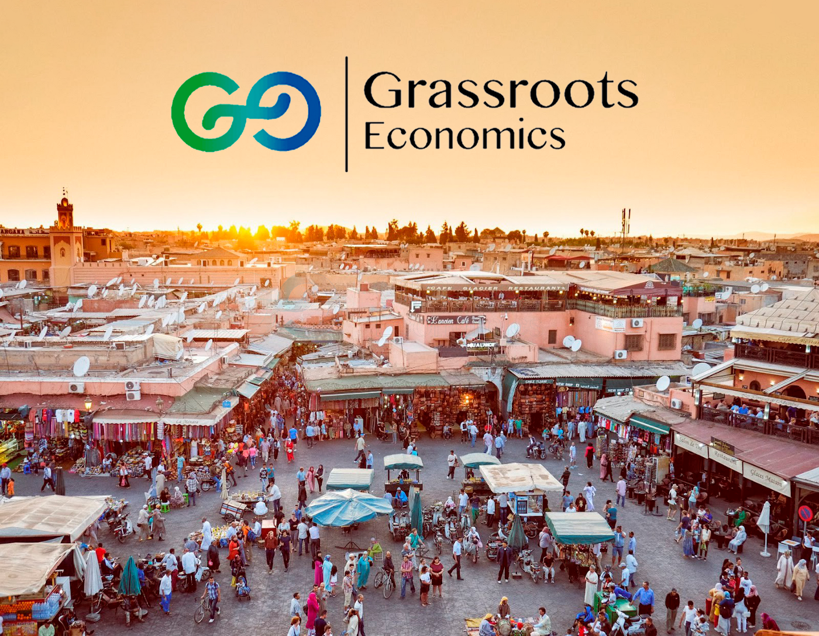
Complementaire Community Currencies zijn aanvullingen op een
lokaal geld system om lokale waardecreatie te bevorderen

Slide 14
Regeneratieve Projecten
Natuurlijke goederen schept “kapitaal” voor gemeenschappen
Voedselbossen als eerste natuurlijke goed
Data wordt geverifieerd door satellieten, sensoren en applicaties.

Slide 15
Een model voor het maken van lokale regeneratie economieën
Tools geven aan lokale gemeenschappen om zelf hun complementary community currencies te kunnen ontwikkelen
Framework for creating, monitoring and verifying Regenerative Assets
Modellen om natuurlijke goederen te gebruiken als onderpand voor lokale community currencies
Mobiele wallet voor lokale gebruikers
Gemaakt op Celo - een carbon negative blockchain met de missie: “to enable prosperity for all”
Netwerk van lokale en globale “changemakers”

Slide 16
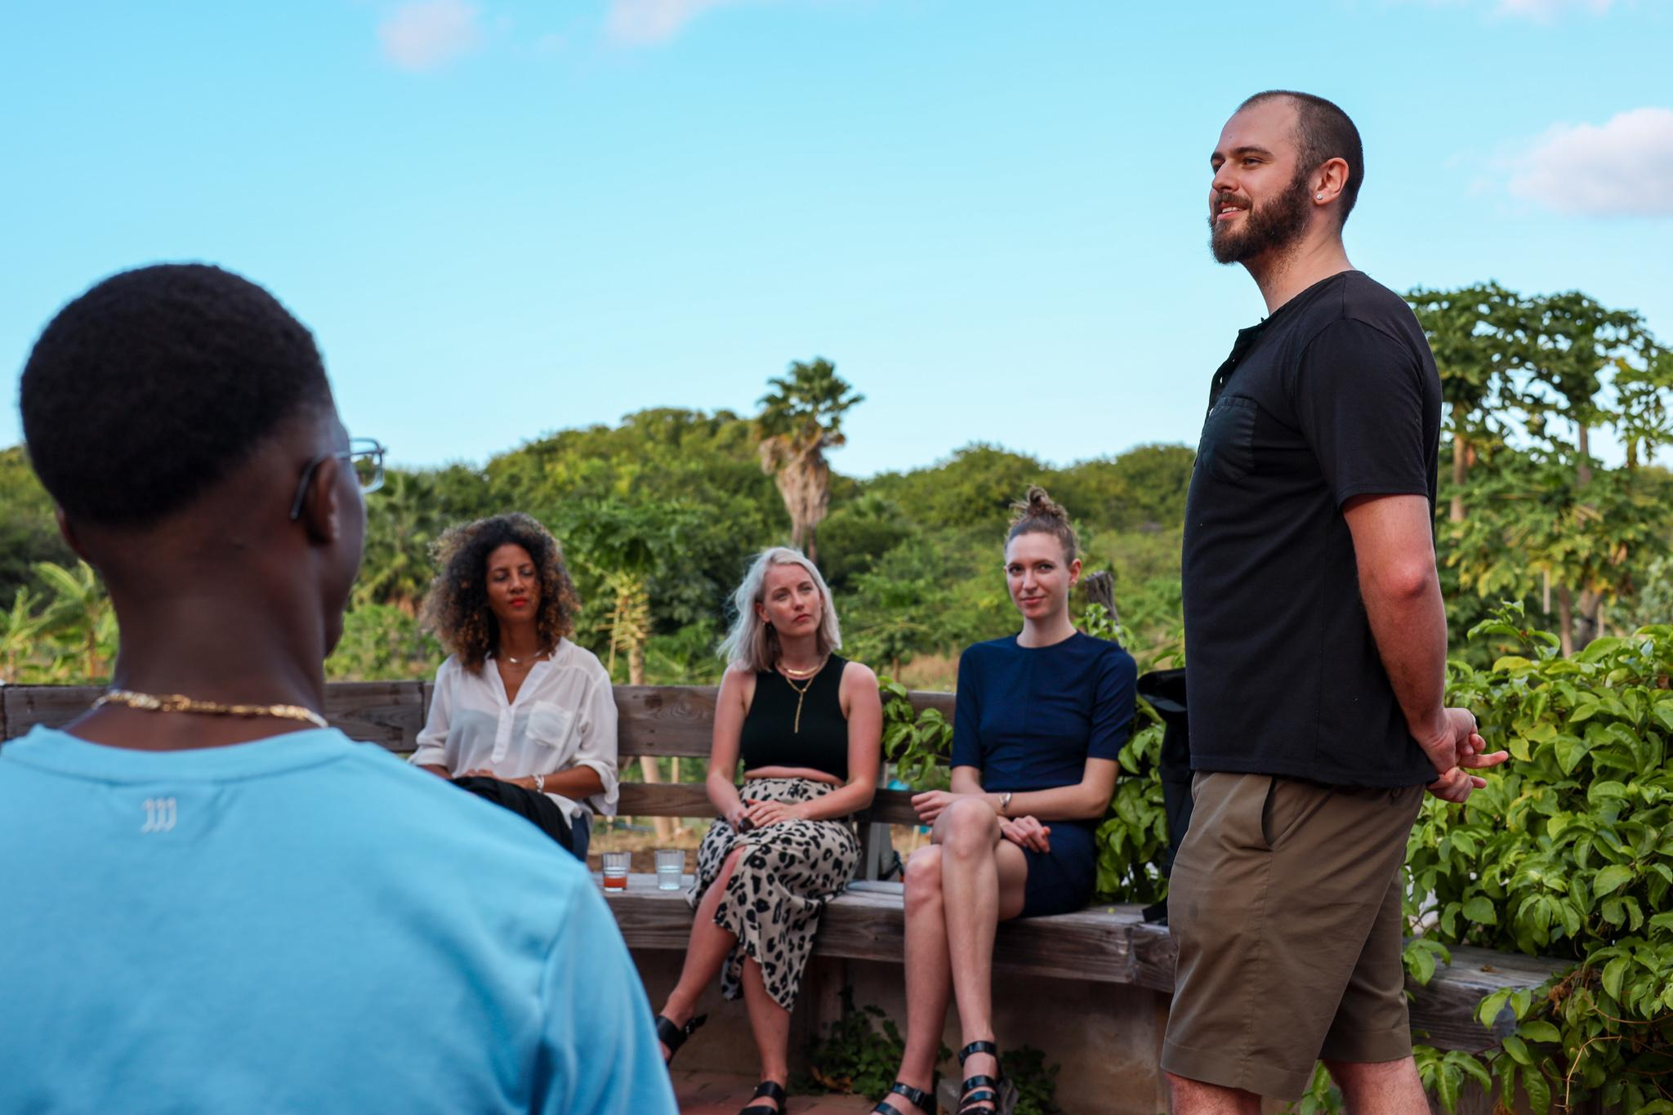
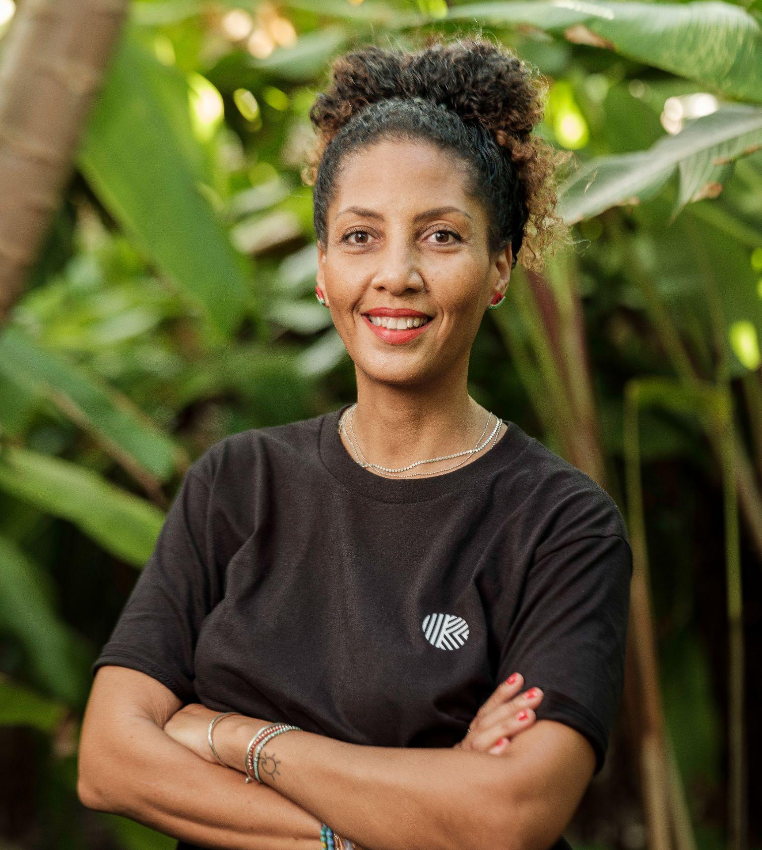
Een team van changemakers
Om de eerste Kolektivo te maken op Curacao

Slide 18
Pink!
Wat is jouw visie voor een regeneratieve wereld?

